Slide 1
ovisnost
Ovisnost može biti psihička, fizička ili kombinacija ova dva vida.

Slide 2
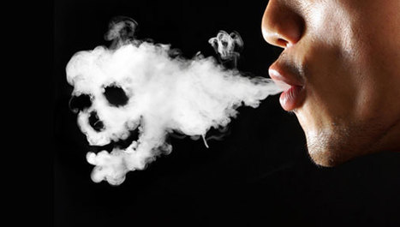
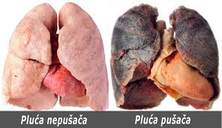
DUHAN
-Pušenje je način konzumiranja duhana uzimanog u obliku cigara.
Drugi oblik konzumacije duhana je žvakanje i šmrkanje. Kako duhan sadržava u sebi otrovne alkaloide, kao što je nikotin, a prilikom pušenja se stvara i katran nerazrijeđeni beznikotinski kondenzat dima, pušenje je opasna navika za zdravlje ljudi jer štetno djeluje na krvožilni sustav pluća.

Slide 3
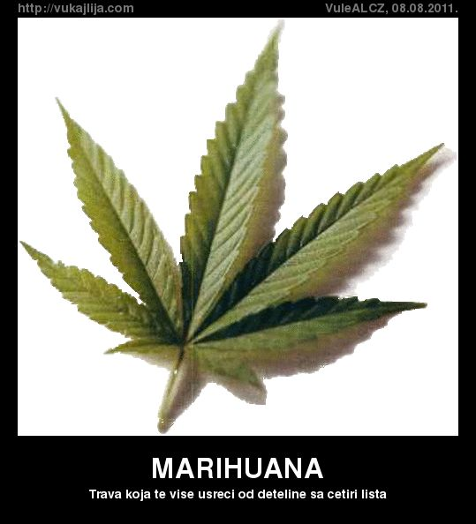
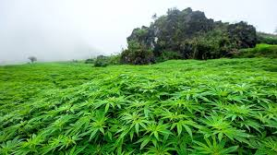
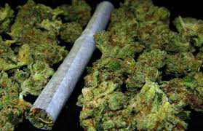
Marihuana (Kanabis)
Marihuana je najčešće korištena nezakonita droga. Uz dugotrajno uzimanje može se razviti psihološka ovisnost, no tragova klinički očite tjelesne ovisnosti ima malo.
Pušena marihuana izaziva sneno stanje svijesti u kojem se misli čine nepovezanima, neočekivanima i slobodnima.
Percepcije vremena, boje i prostora mogu se promijeniti.

Slide 4
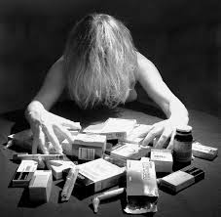
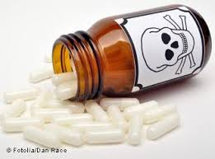
Tabletomanija
Tabletomanija je ovisnost o tabletama , kao na primjer aspirin, linex , andol i dr.
Tabletomanije nije štetna tijelu dok se ljekovi uzimaju u razumnim količinama.
Uzimanje veče količine može uzrokovati smrt.
Postoje tabletomaničari koji su ovisni samo jer moraju piti stalno ljekove iako bi mogli prestati bilo kad.

Slide 5
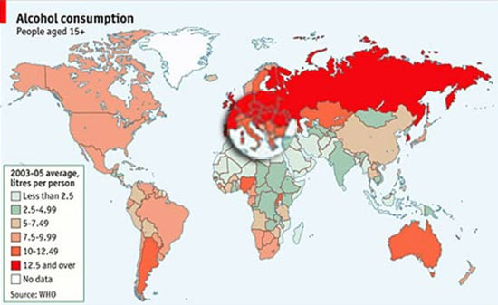
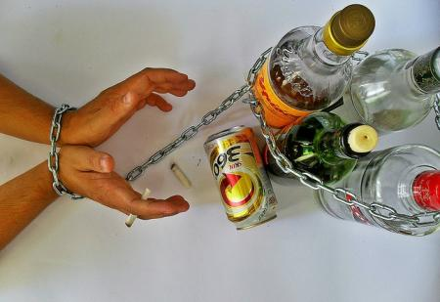
Alkoholizam
Alkoholizam je kronična ovisnost o alkoholu.
Manifestira se kroz snažnu želju za pićem, gubitkom kontrole prilikom pića, simptomima fizičkog odvikavanja i povećanom tolerancijom na alkohol.
Ovisnost o alkoholu je težak psihički poremećaj, jer dolazi do patološkog procesa, koji mijenja način na koji mozakfunkcionira.
Brojne su i posredne posljedice alkoholizma u obliku prometnih i nesreća na radu

Slide 6
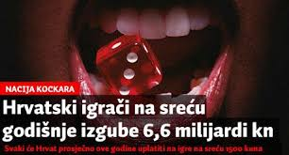
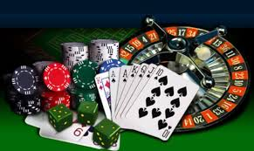
Ovisnost o igrama na sreću
Ovisnost o igrama na sreću, ovisnost o kockanju, patološko kockanje ili ludopatija.
Često sudjelovanje u igrama, uz izraženo mentalno bavljenje ili razmišljanje glede pronalaska "uspješne tehnike ili načina prikupljanja novca – kao početni kapital".
Ovisnici o kockanju često se bave pronalaženjem "poboljšanih" tehnika kockanja, te pokušaju pribaviti novaca za igre pomoću krađe, prekomjernim zaduživanjem ili prijevarama.

Slide 7
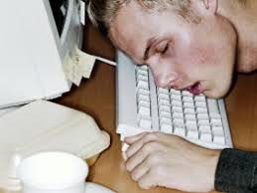
Ovisnost o internetu
Ovisnost o internetu je jedan oblik ovisnosti o računalima i označava fenomen pretjeranog ili ekstremnog korištenja interneta u tolikoj mjeri da donosi opasnost po zdravlje.
Ta ovisnost još nije uvrštena u službenu psihijatrijsku klasifikaciju.
Problematika terapije protiv te vrste ovisnosti je u tome što kompletna apstinencija nije moguća. Računala i drugi elektronički mediji su predmeti svakodnevnog života. Stoga se u terapiji pokušava učiti savjesno korištenje medija.

Slide 8
The End by Gabriel Margeta 1.b

